Slide 1
Système de gestion et arborescence de fichiers
Stage – Semaine 1

Slide 2
Arborescence de fichiers
Arbre des dossiers :
Racine = support (disque dur, clé, ...) ou un dossier
Ramification = dossier
Feuille = document ou application
Chemin d’accès : suite des noms de dossiers et nom du fichier permettant d’accéder ou repérer un fichier.
Chemin d’accès absolu : le support est représenté par /
Chemin d’accès relatif : ne commence pas par /
Plusieurs fichiers de même nom et même suffixe peuvent être présents sur un support : ils sont désignés par des chemins d’accès différents

Slide 3
Macintosh HD
Utilisateurs
Applications
Système
•••
buv2
Etudiant
Partagé
Aperçu
Mail
Office
•••
Mon_Dossier
Documents
Word
Excel
Menerve.mpeg
jm.jpg
texte.txt
Chemin d’accès absolu =
/Utilisateurs/Etudiant/Mon_Dossier/texte.txt
Chemin d’accès relatif à partir du dossier Etudiant =
Mon_Dossier/texte.txt

Slide 4
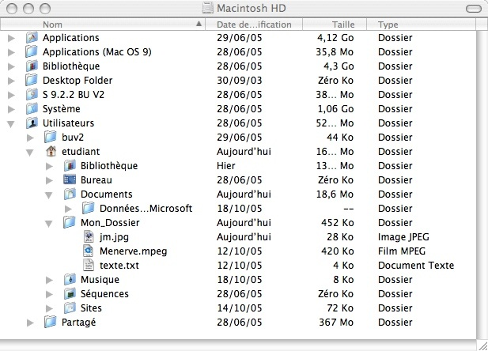
Le chemin d’accès
La suite des dossiers menant de la racine à un fichier détermine ce fichier sans ambiguïté.
/Utilisateurs/etudiant/Mon_Dossier/texte.txt

Slide 5
Le chemin d’accès
/Utilisateurs/etudiant/Mon_Dossier/texte.txt

